Slide 1
Proiect Final
Baciu Cristian Costel
31.07.2024

Slide 2
Partea Teoretică
Partea 1
1. Cerintele de business
Cerintele de business este un raport official care detaliaza toate obiectivele sau cerintele pentru un nou proiect, program sau solutie de afaceri.
El este creat de catre echipa de proiecte
2. Diferența dintre Test condition si Test case
Test Condition:
O functionalitate care poate fi validate la un anumit moment
Ce testam ?
Test Case :
Un set de instructiuni care trebuie urmate pas cu pas pentru a putea valida o anumita functionalitate
Cum testam ?
3. Etapele Procesului de testare:
1. Planificarea 4. Implementarea
2. Analiza, 5. Executia
3. Proiectarea, 6. Evaluarea
4. Retestarea si Testarea de regresie
Retestarea:
Este un process prin care se verifică dacă defectele marcate ca și remediate au fost într-adevăr remediate
Testarea de regresie:
E un tip de testare prin care se verifică programul sau o parte din program pentru a ne asigura că schimbările aduse asupra lui nu au cauzat/descoperit alte defecte.

Slide 3
5. Functional testing si non-functional testing
Functională ( Ce trebuie sa faca produsul )
Verifica daca produsul indelineste functiile
Non-Functională ( Cum trebuie să se comporte produsul )
Verifica attribute care descriu cat de bine isi indeplineste sistemul fucntiile
6. Diferente dintre Blackbox testing vs Whitebox testing
Blackbox testing ( partea externă )
Tehnicile de testare Black-box sunt o modalitate prin care putem să generăm condiții de
testare, cazuri de testare sau date de testare pe baza unei analize a documentației care stă la baza
testării.
Whitebox testing ( partea internă )
Testarea whitebox reprezintă testarea pe baza structurii interne a unei componente sau
unui sistem și presupune cunoașterea codului sursă pe baza căruia acționează programul.

Slide 4
7. Tehnici de testare
Statică ( testare fară rulare de cod )
Tehnici de testare statică:
Reviews
Informal review
Walkthrough
Tehnical Review
Inspection
Dinamică ( testare cu rulare de cod )
Blackbox ( Functional Testing / Non-functional testing )
Este o metoda care ia in considerare doar comportamentul extern al sistemului
Tehnici de testare blackbox Functional :
Equivalance Partitioning ( EP )
Boundery Value Analysis ( BVA )
State Transition Testing ( STT )
Decision Table ( DT )
Tehnici de testare blackbox Non-Functional:
Performance Testing
Usability Testing
Compatibility Testing
Security Testing
Static Analysis
Data Flow
Control Flow

Slide 5
Whitebox
Este o metoda folosită pentru a testa software ul tinand cont de functionalitatea internă
Tehnici de testare whitebox:
Statement Coverage
Decision Coverage
Path Coverage
Experience-based testing
Acest tip de testare se execută pe baza experientei testerului
Exploratory testing
Error Guessing
Ad-hoc Testing
8. Verification vs Validation
Verification
Este un process static. Implica reviziunea si analiza documentatiei fară a executa nici un cod
Validation
Este un proces dynamic. Implica executarea sistemului software pentru a asigurraa functionalitatea, uzabilitatea si adecvarea

Slide 6
9. Positive testing vs Negative testing
Testarea pozitivă:
Inseamnă testarea sistemului cu valori pe care ar trebui să le poată procesa
Testarea Negativă:
Inseamnă testarea sistemului cu valori pe care nu ar trebui să le poată procesa
10. Nivelurile de testare
Testarea unitara:
Un test unitar reprezintă testarea celei mai mici bucăți funcționale dintr-o aplicație cum ar fi funcții, clase, proceduri, interefețe.
Testarea de integrare:
Se concentrează pe interacțiunile dintre componente și sisteme.
Obiectivele testării de integrare:
Reducerea riscului
Verificare componentelor functionale si non-functionale,
Gasirea defectelor de interfete,
Prevenirea defectelor
Tipuri de testare de integrare:
Integrare de componente ( cand două sau mai multe module sunt legate intre ele )
Integrare intre sisteme ( cand două sau mai multe sisteme sunt legate intre ele )
Testarea de sistem:
Se concentreaza pe comportamentul si capabilitatea sistemului ca un tot unitar,
Obiectivele testari de system:
Reducerea riscului
Verificare componentelor functionale si non-functionale,
Găsirea defectelor de interfete,
Prevenirea defectelor
Testarea de acceptare:
Se concentrează pe comportamentul produsului si verifică felul in care aceasta indeplineste nevoile clientului/ utilizatorului
Alpha testing:
Ultima sesiune de testare inainte ca produsul să fie lansat publicului larg
Beta testing:
Are loc la site-ul clientului

Slide 7
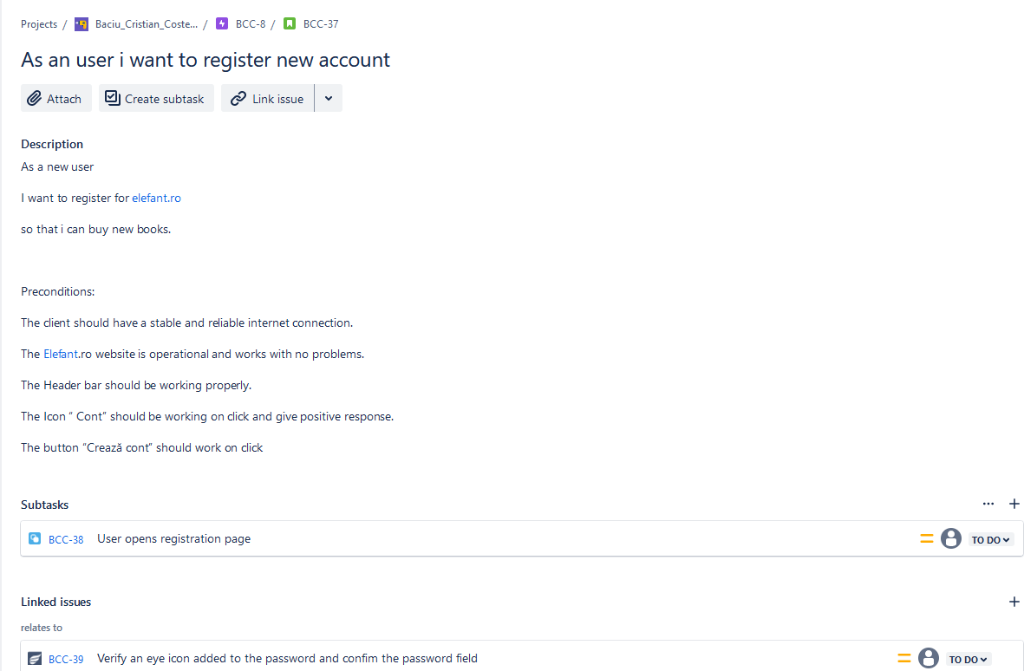
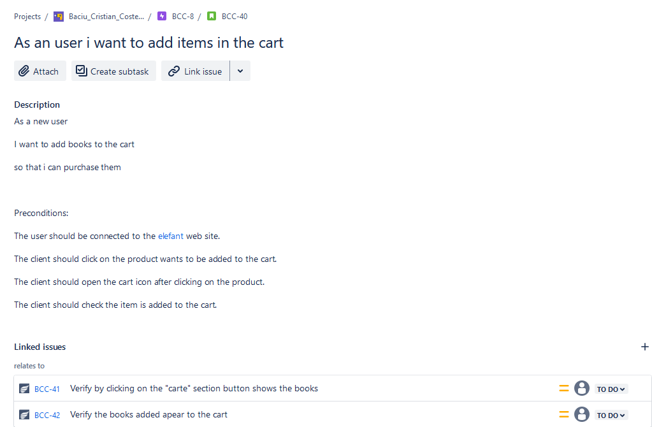
Partea practică Proiect Jira: site-ul Elefant.ro
Story

Slide 8
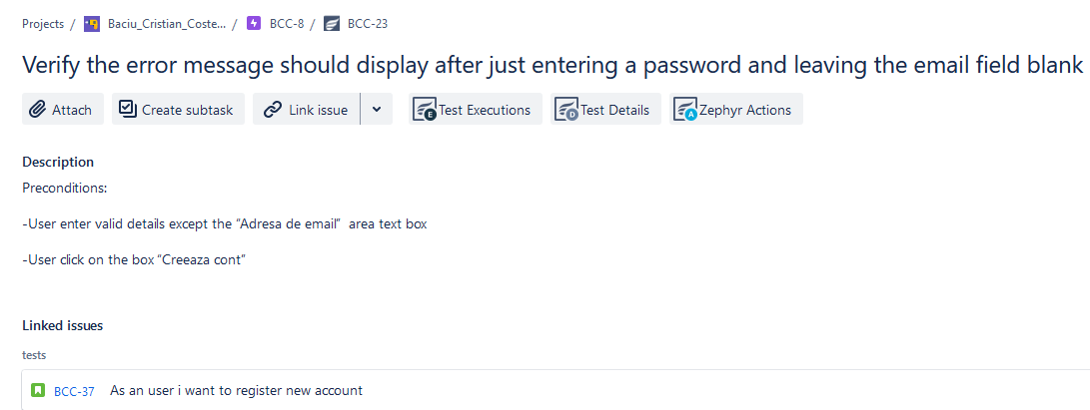
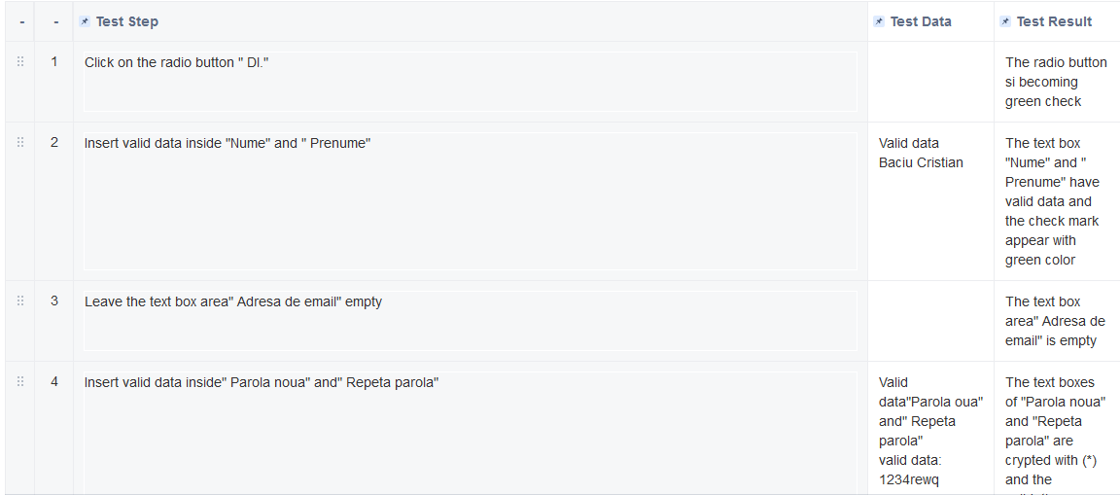
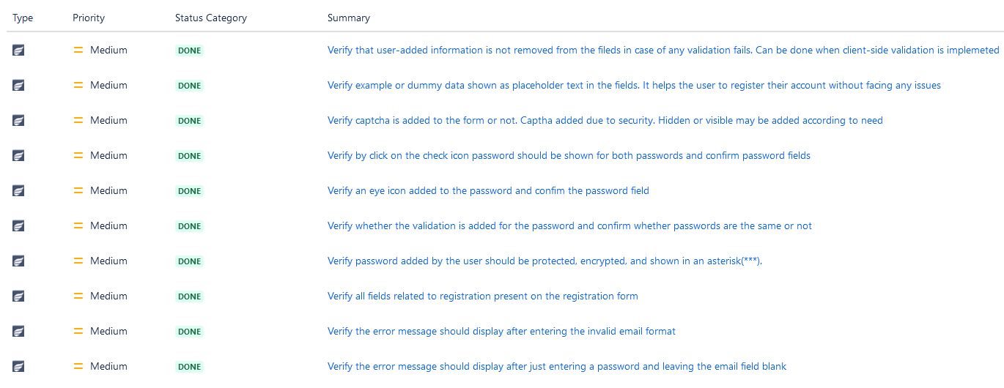
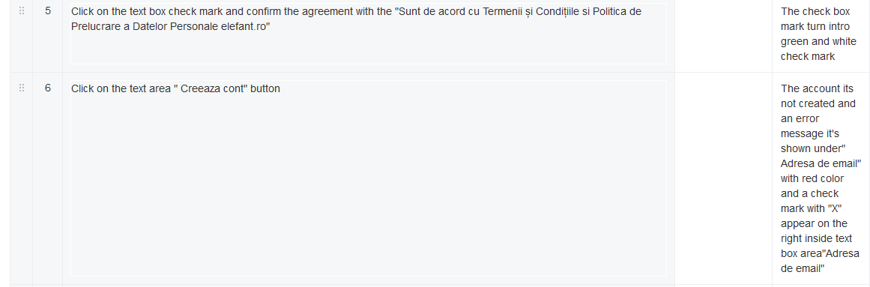
Test conditions and test cases:
Test

Slide 9
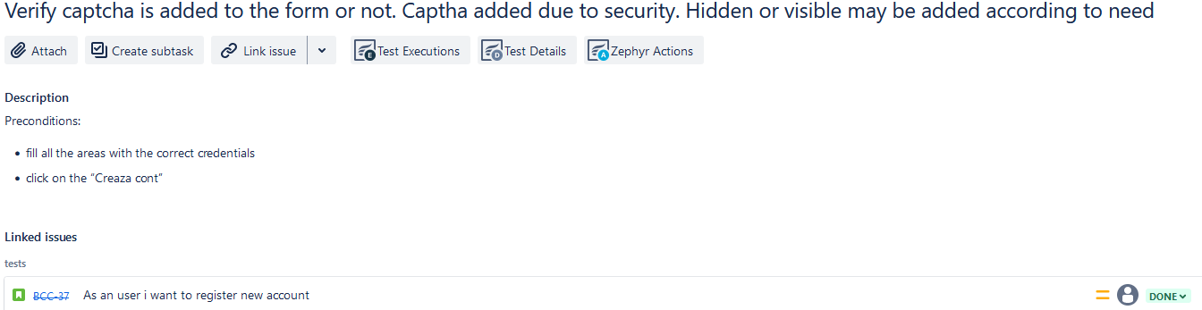
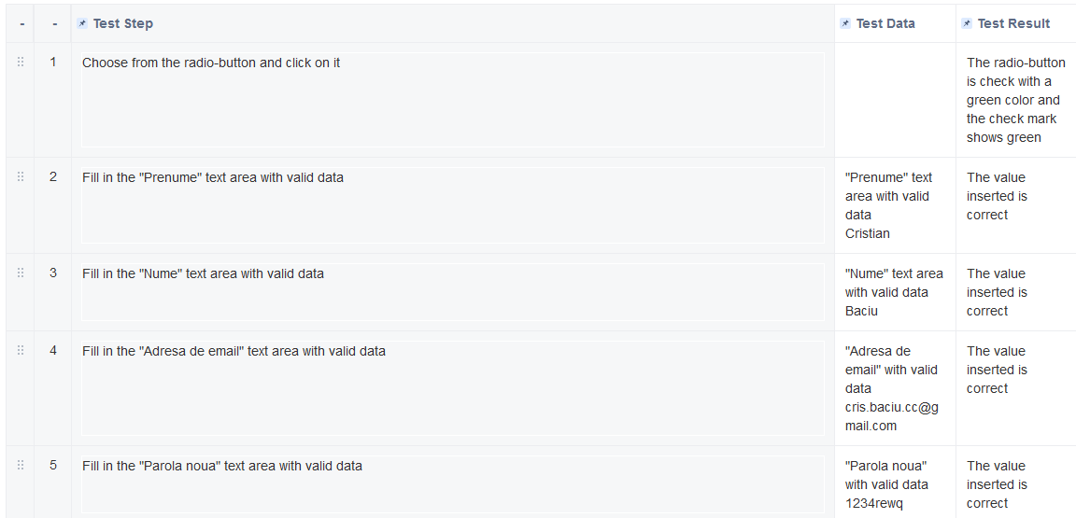
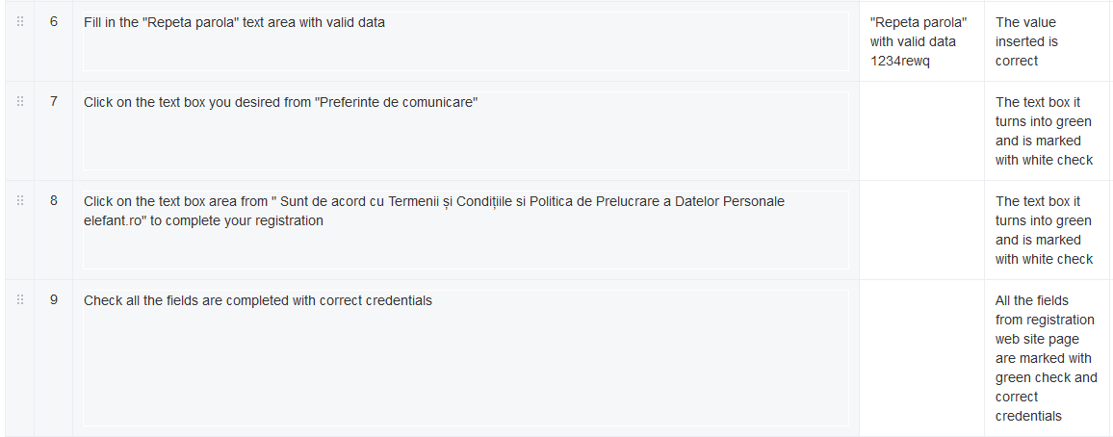
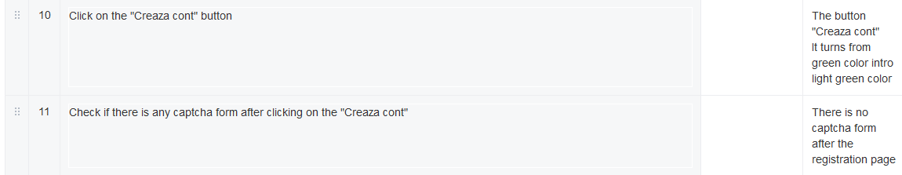
Test

Slide 10
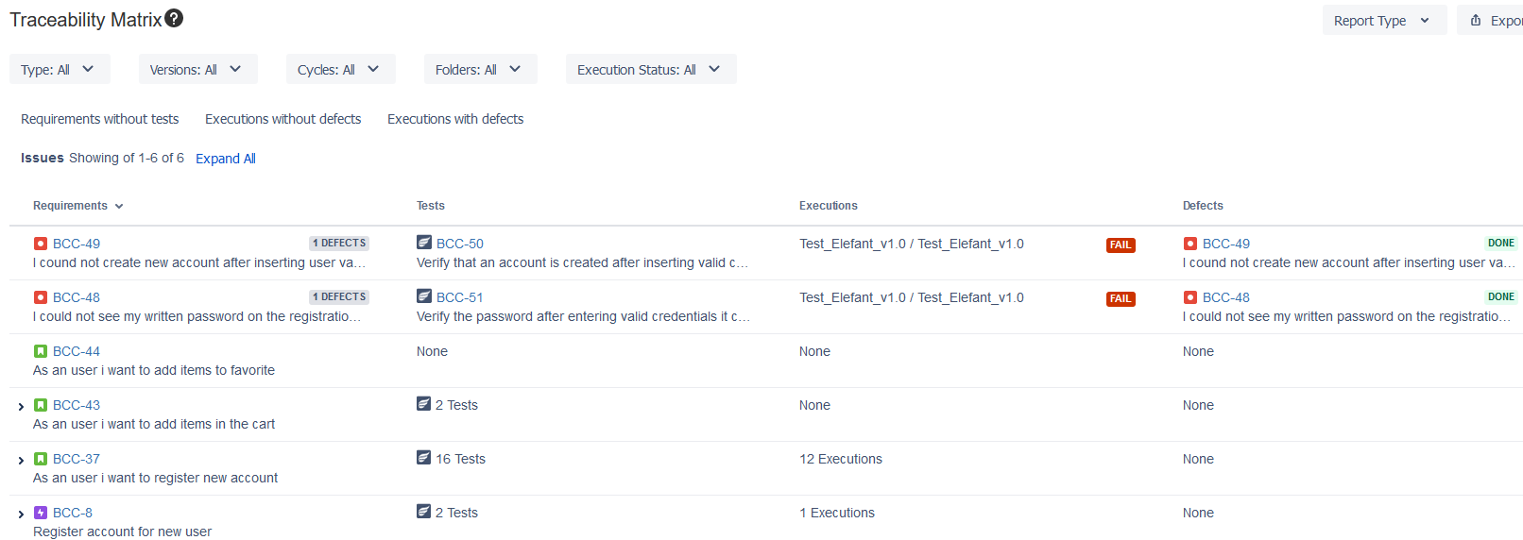
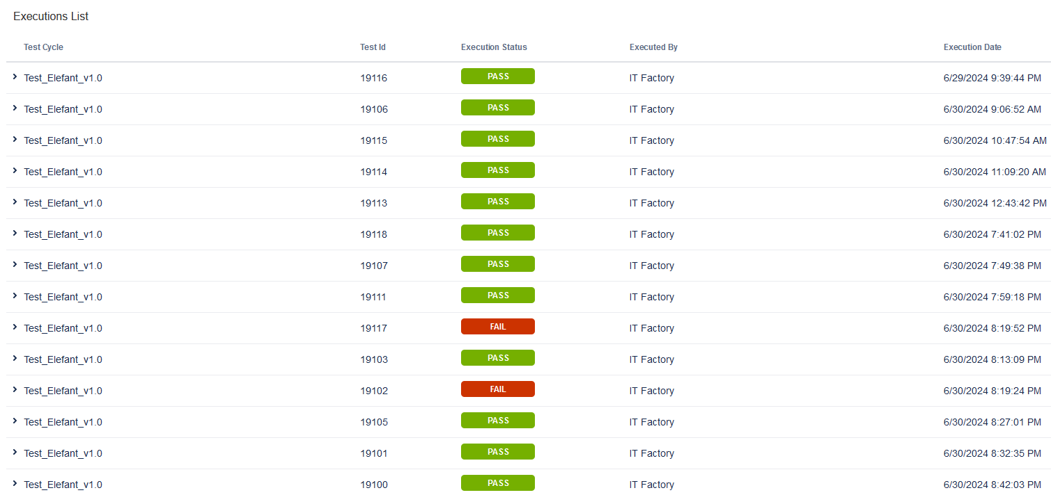
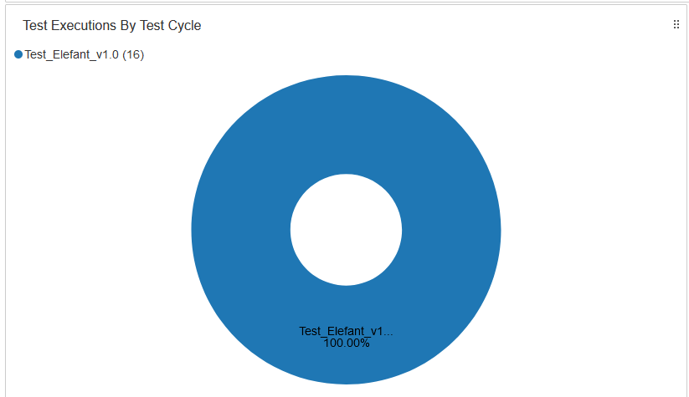
Traceeability matrix
Matricea

Slide 11
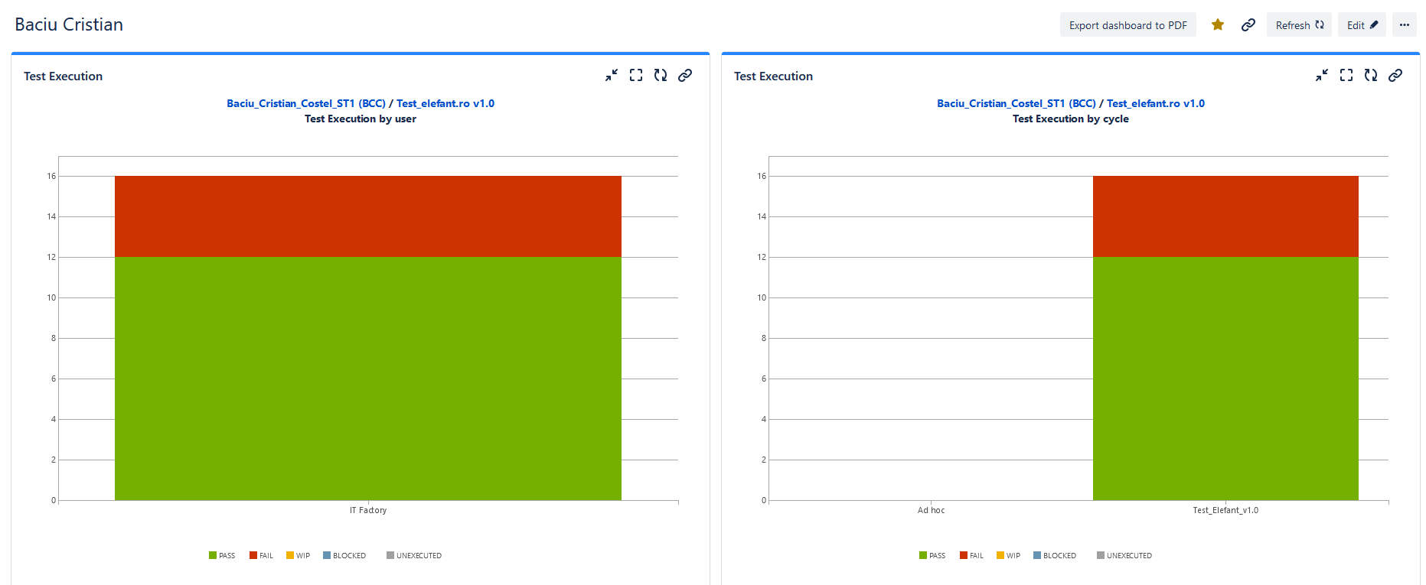
Raportul generat din aplicatia Jira:
Dashboards

Slide 12
Nr. crt | Riscuri de PROIECT | Nr. crt | Riscuri de PRODUS
R1 | Errori software: erori sau defecte neastepatate in software-ul dezvoltat | R6 | Cărtile pot fi deteriorate pe parcursul livrari acestora
R2 | Depasiri bugetare: costuri care depăsesc bugetul alocat. | R7 | Risc de tranzitii frauduloase prin intermediul site-ului web
R3 | Intreruperea lantului de aprovizionare: intreruperi in furnizarea de materiale sau servicii necesare | R8 | Informatiile personale si de plata ale clientilor ar putea fi compromise dacă site-ul este piratat
R4 | Difficultati in integrarea noilor tehnologii cu sistemele existente | R9 | Stocuri excesive sau insuficiente de produse
R5 | Calitatea scazută a codului
Analiza de risc
Culoare | Semnificatie
 | Severitate foarte redusa
 | Severitate redusa
 | Severitate
 | Severitate ridicata
 | Severitate extrema
 | PROBABILITATE
IMPACT | Foarte scazută | Scazută | Medie | Ridicată | Foarte ridicata
Minor
Scazut
Notabill
Major
Extrem

Slide 13
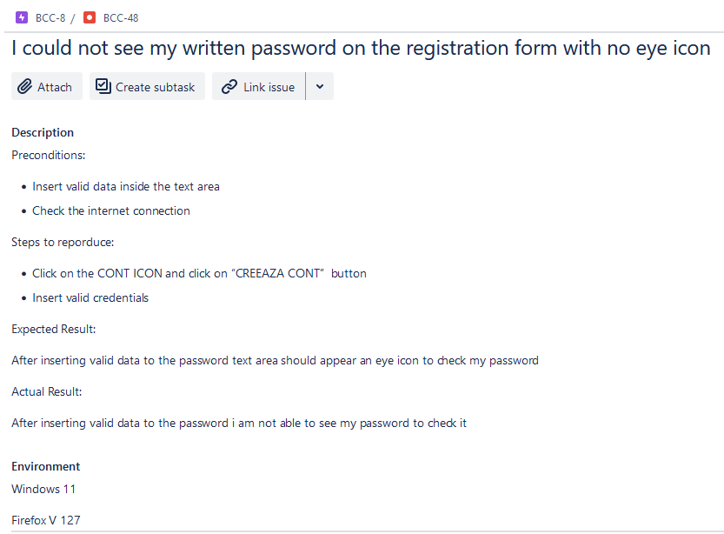
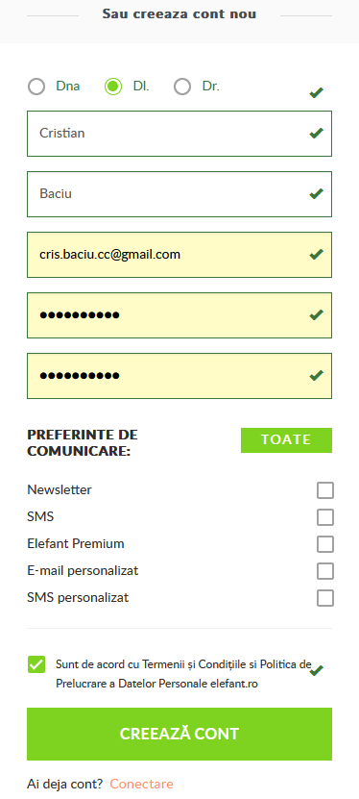
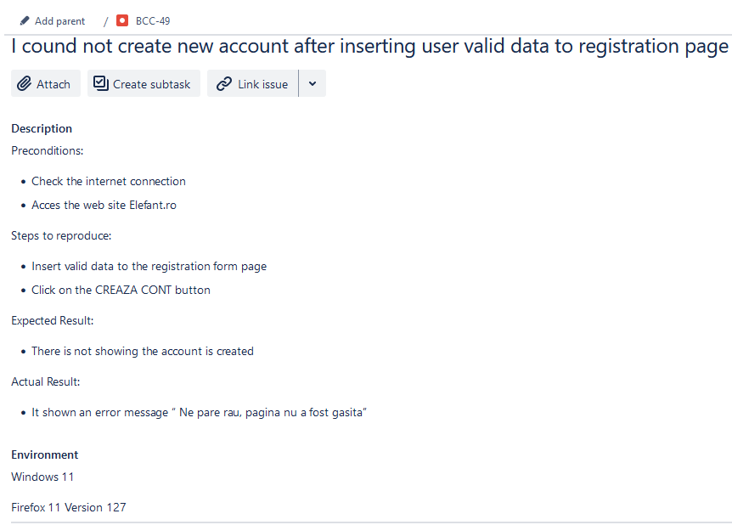
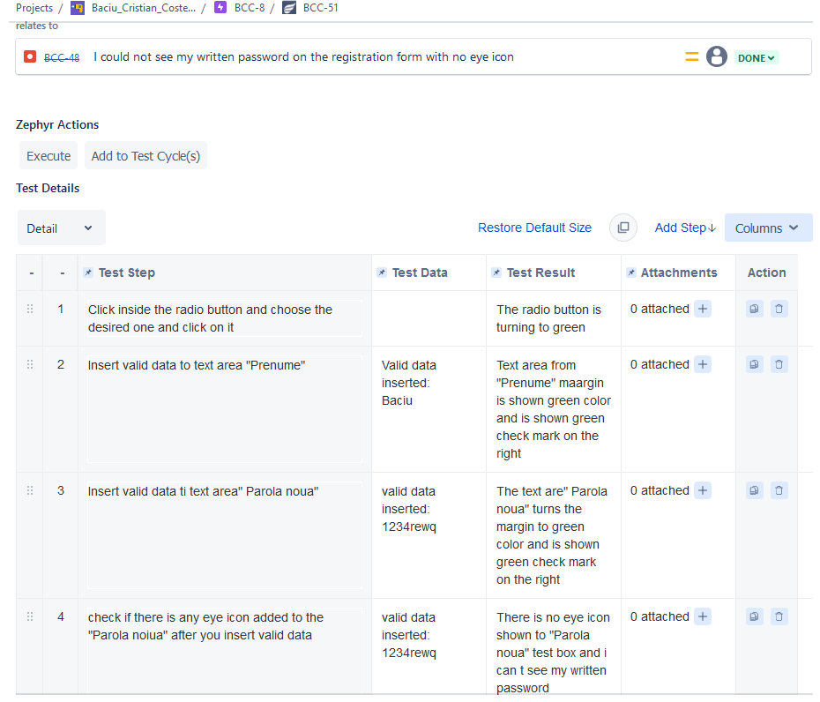
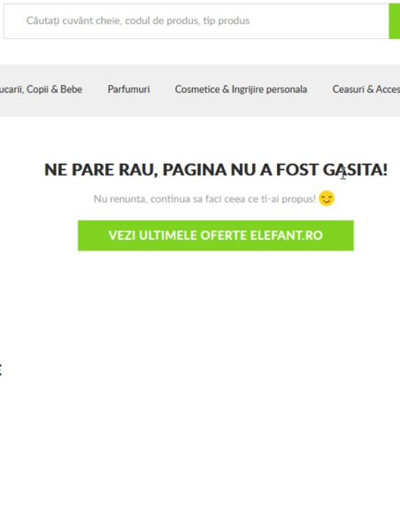
Bug Ticket - Proiect Jira:
Bug ticket
In urma testelor executate s-au gasit două defecte:

Slide 14
Concluzii generale in urma testarii:
Concluzii
Concluzia generala pentru testul site-ului Elefant.ro este ca acesta urmareste sa ofere o experienta optima de cumparaturi online
In cadrul proiectului effectual au fost create 2 story-uri, din care un story a fost acoperit cu 16 teste dintre care 12 au fost executate, al doilea story a fost executat cu 2 teste si in urma acestora au fost identificate 2 bug-uri de o severitate medie.
Github: https://github.com/CristianBaciu8?tab=projects

Slide 15
Vă multumesc!

